Slide 1
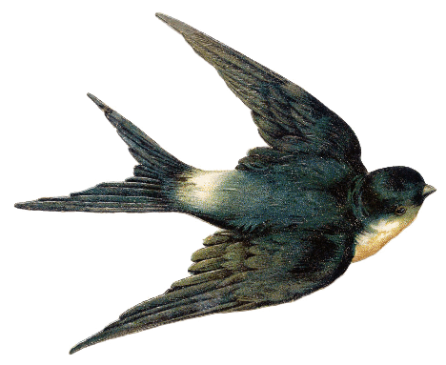
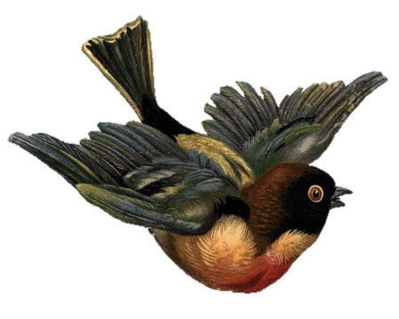
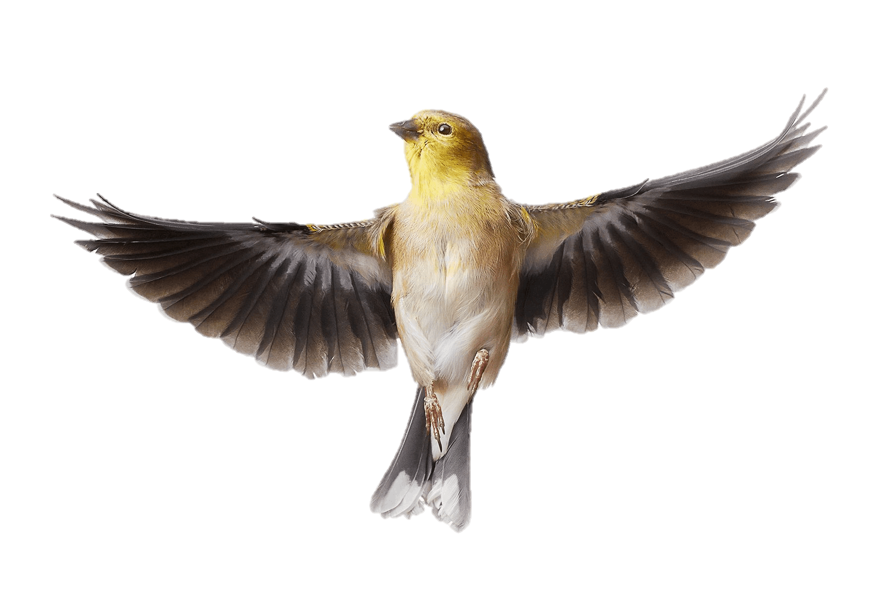
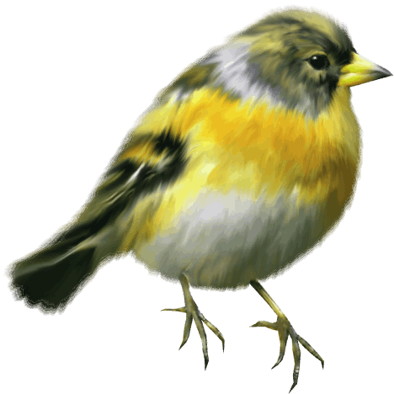
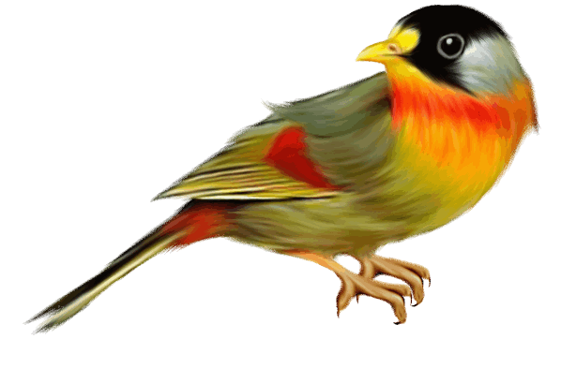
Муниципальное автономное дошкольное образовательное учреждение
«Детский сад №1» г. Сыктывкара
Музыкально-дидактическая игра «Угадай голос птицы»
Подготовила:
Михайлова Н.В..

Slide 2
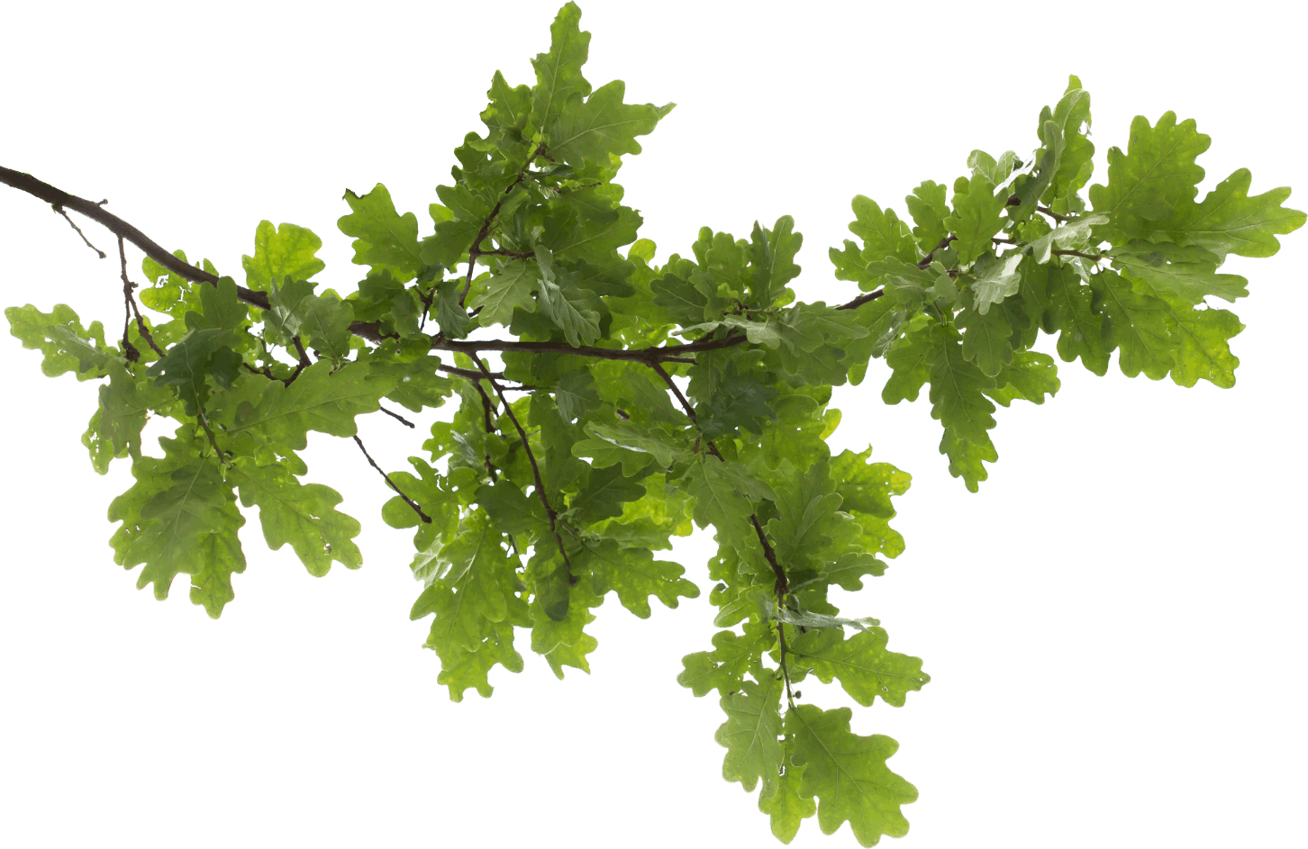
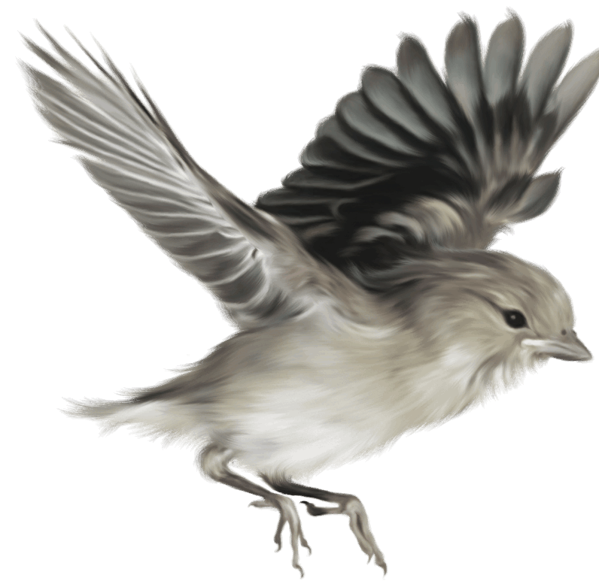
Прочитайте стихотворение, рассмотрите картинку и послушайте, как звучит голос птицы Запомни звук голоса птицы!!!!

Slide 3
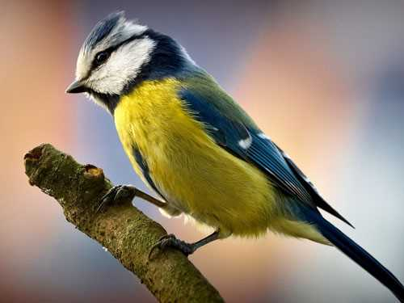
Синичка
Вот — синица — эта птица Не летит в чужие страны, Ей и дома веселиться Не мешает ветер странный. Ей и вьюга не помеха, И мороз, что так крепчает. Для неё в мороз утеха Клювом тонким барабанить.

Slide 4
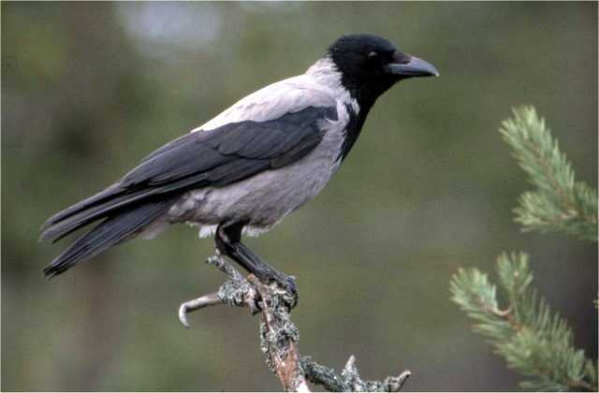
Ворона
Вот ворона. Эта птица Меньше всех людей боится. Громко каркает в гнезде, Длинный нос суёт везде!

Slide 5
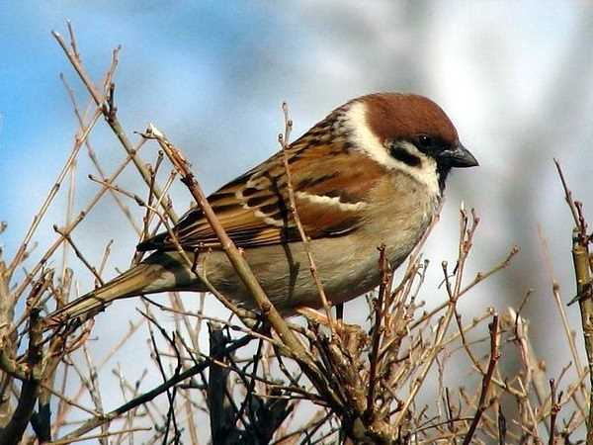
Воробей
Скачет, скачет воробей, Кличет маленьких детей: - Киньте крошек воробью - Я вам песенку спою, Чик-чирик! Киньте просо и ячмень - Буду петь вам целый день, Чик-чирик!

Slide 6
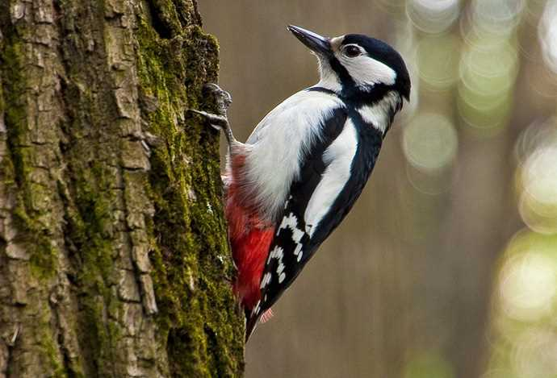
Дятел
Дятел лесу приятель.
Как заправский лекарь,
Он деревья лечит.
Клювом по стволу стучит,
Тут же хворь определит.

Slide 7
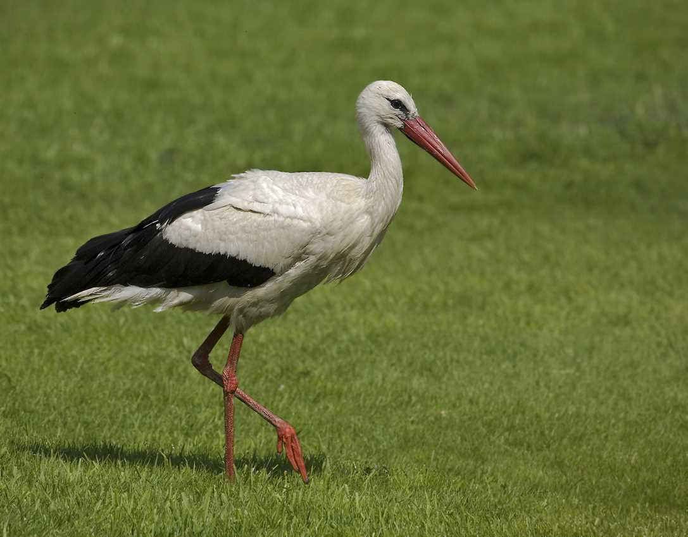
Аист
Ну. А аист франт,
Он одет в парадный фрак.
И на ножках красные сапожки.
Часами терпеливо стоит аист в болоте,
Подбоченившись игриво,
Будто танцевать он хочет.
Нет. Он просто ждёт лягушек,
Потому что хочет кушать.

Slide 8
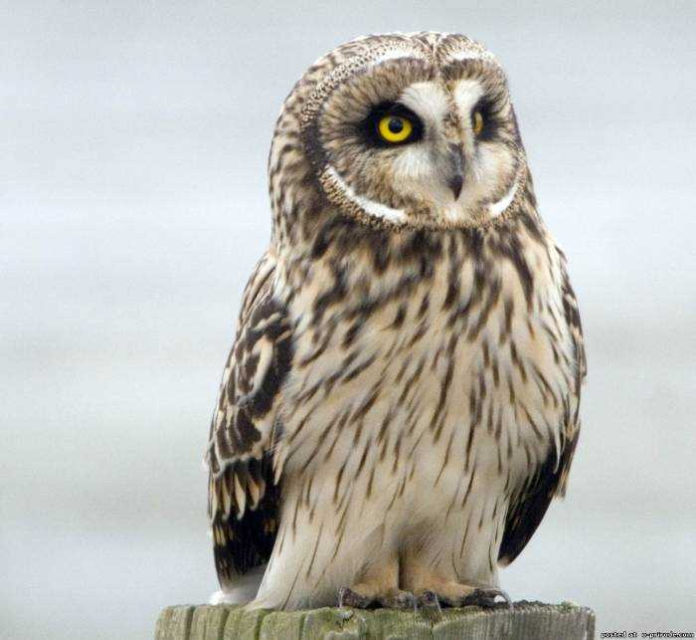
Сова
Ну, а кто не зная сна,
Ловит мышек допоздна?
-Это наши совы – мудрые головы.
Соблюдают тишину они ночью на посту,
Даже шорох лёгкий слышат –
Не, уйти пожалуй. Мыши…

Slide 9
Угадай кто?
Нажми

Slide 10
Молодцы!

